Slide 1
Kết quả của phép tính
KHỞI ĐỘNG
Câu hỏi :
là:
Đúng rồi!
A.
Chưa chính xác
B.
Chưa chính xác
C.
D.
Chưa chính xác

Slide 2
Bậc của đa thức
KHỞI ĐỘNG
Câu hỏi :
là:
Chưa chính xác
A.
3
Đúng rồi!
B.
5
Chưa chính xác
C.
2
Chưa chính xác
D.
8

Slide 3
Điền đơn thức thích hợp vào ô vuông
KHỞI ĐỘNG
Câu hỏi :
+
=
Sai rồi!
A.
Chưa chính xác
B.
Đúng rồi
C.
Chưa chính xác
D.

Slide 4
Cho đa thức
KHỞI ĐỘNG
Câu hỏi :
Giá trị của N(-2) là
Chưa chính xác
A.
Chưa chính xác
B.
Đúng rồi!
C.
Chưa chính xác
D.

Slide 5
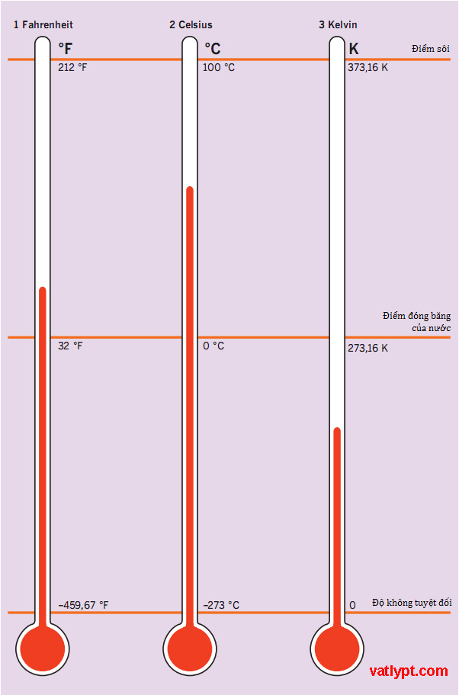
Fahrenheit
Celsius
Kelvin
Công thức đổi từ
độ C sang độ F là:
Điểm nước đóng băng
?
Vậy nước đóng băng ở
Xét đa thức
Tại giá trị x = 32 thì đa thức
C(x) = 0. Khi đó x = 32 là
1 nghiệm của của đa thức C(x)

Slide 6
1. Nghiệm của đa thức
Bài toán: (Sgk-T48)
Định nghĩa
Nếu tại x = a, đa thức P(x) có giá trị bằng 0 thì ta nói x = a (hoặc a) là một nghiệm của đa thức đó.

Slide 7
2. Ví dụ
a) Đa thức
có nghiệm là
Có một nghiệm
Vì
Có bậc là 1
b) Đa thức
có nghiệm là
Có hai nghiệm
Vì
Có bậc là 2
c) Đa thức
Không có nghiệm
Không có nghiệm
Có bậc là 2
Vì
với mọi x
với mọi x
Hay đa thức G(x) > 0 với mọi x
* Chú ý
Một đa thức (khác đa thức không) có thể có một nghiệm, hai nghiệm, ...hoặc không có nghiệm.
Số nghiệm của một đa thức (khác đa thức không) không vượt quá bậc của nó.

Slide 8
* Nhận xét
Để kiểm tra x=a có phải là nghiệm của đa thức P(x) ta làm như sau:
Tính P(a) =?
Nếu P(a) = 0 thì x = a là nghiệm của đa thức P(x)
Nếu P(a) thì x=a không là nghiệm của đa thức P(x)

Slide 9
Kiểm tra x = -2; x = 0; x = 2; x = -1 có phải là nghiệm của đa thức hay không ?
?1
* Nhóm 1 và 3: Kiểm tra x = -2; x = 0
* Nhóm 2 và 4: Kiểm tra x = 2; x = -1
Đáp án:
Vậy x = 2; x = 0; x= -2 là nghiệm của đa thức H(x)
x = -1 không phải là nghiệm của đa thức H(x)

Slide 10
?2
Trong các số cho sau mỗi đa thức, số nào là nghiệm của đa thức?
3
1
-1

Slide 11


§9. NGHIỆM CỦA ĐA THỨC MỘT BIẾN
GHI NHỚ
➢
a là nghiệm của đa thức P(x) ⇔ P(a) = 0
➢
Để tìm nghiệm của đa thức một biến P(x):
Cách 1: Kiểm tra lần lượt các giá trị của biến. Giá trị nào làm cho P(x) = 0 thì giá trị đó là nghiệm của đa thức P(x).
Cách 2: Cho P(x) = 0 rồi tìm x
➢
Một đa thức (khác đa thức không) có số nghiệm không vượt quá bậc của nó.
Hướng dẫn học bài ở nhà
* Nắm vững phần ghi nhớ kiến thức.
* Bài tập 54 ; 55 ; 56/ trang 48 SGK.
43 ; 44 ; 46 ; 47/ trang 15 + 16 SBT

Slide 12
Trong các số sau số nào là nghiệm của đa thức
TÌM HÌNH BÍ MẬT
Đúng rồi!
A.
Chưa chính xác
B.
C.
Chưa chính xác
D.
Chưa chính xác

Slide 13
Trong các số sau số nào là nghiệm của đa thức
TÌM HÌNH BÍ MẬT
Chưa chính xác
A.
B.
Đúng rồi!
C.
Chưa chính xác
D.
Chưa chính xác

Slide 14
có phải là nghiệm của đa thức
TÌM HÌNH BÍ MẬT
không?
A.
Chưa chính xác
Là nghiệm của P(x)
B.
Không là nghiệm của P(x)
Đúng rồi!
Vậy không phải là nghiệm của đa thức P(x)

Slide 15
Trong các số sau số nào là nghiệm của đa thức
TÌM HÌNH BÍ MẬT
Chưa chính xác
A.
Chưa chính xác
B.
C.
Đúng rồi!
Chưa chính xác
D.

Slide 16
a. Tìm nghiệm của đa thức
Bài tập 55
Vậy y = -2 nghiệm của đa thức P(y)
Cách 2: tìm nghiệm đa thức bậc 1
Cho
Vậy y = -2 nghiệm của đa thức P(y)

